Slide 1
Példázat a kősziklára épített házról
Áldás békesség!
Erős vár a mi Istenünk! Dicsértessék a Jézus Krisztus!
DIGITÁLIS HITTANÓRA

Slide 2
Kezd a digitális hittanórát az óra eleji imádsággal!
A mai digitális hittanórán arról lesz szó, hogy Isten Igéjére alapozzuk életünket!

Slide 3
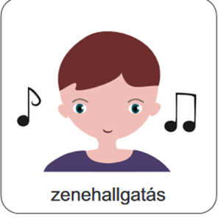
Megáll az Istennek Igéje!
Tudod-e?
A református istentiszteleten az igehirdetés előtt gyakran elhangzik a 171. számú református énekeskönyvi ének. Ez készít fel az Ige meghallására bennünket. Azért énekeljük, hogy megértsük és meg is tudjuk tenni azt, amit Isten üzen nekünk. Ezt énekben és imádságban is kérhetjük Tőle!
„Megáll az Istennek Igéje és nem állhat senki ellene,
A nagy Isten vagyon mi velünk és Szentlelke lakozik bennünk!”

Slide 4
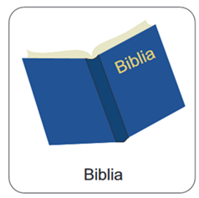
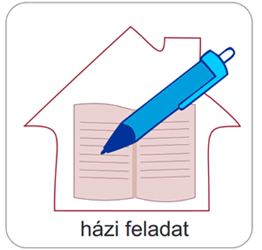
Olvasd el a példázatot a Bibliából!
Máté 7,24-28
Mi ebből a példázatból a tanulság számodra?

Slide 5
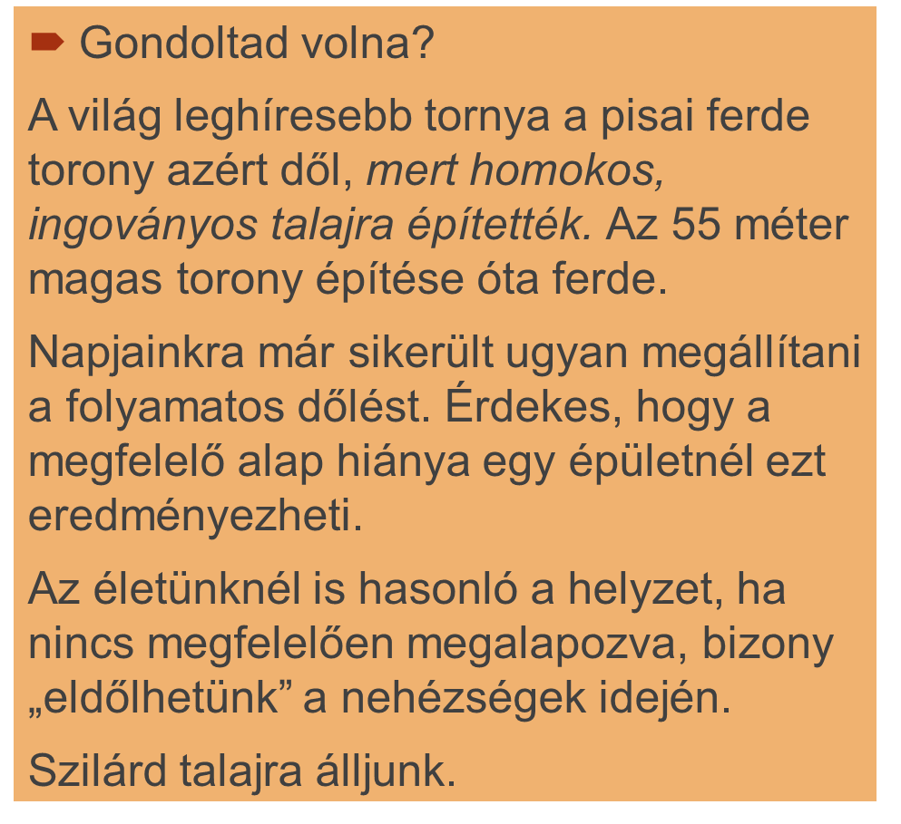
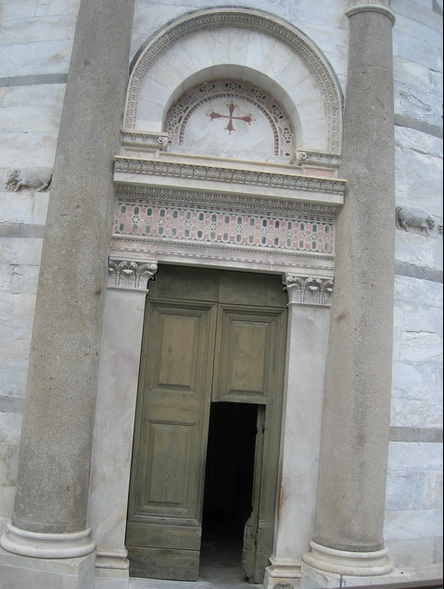

Slide 6
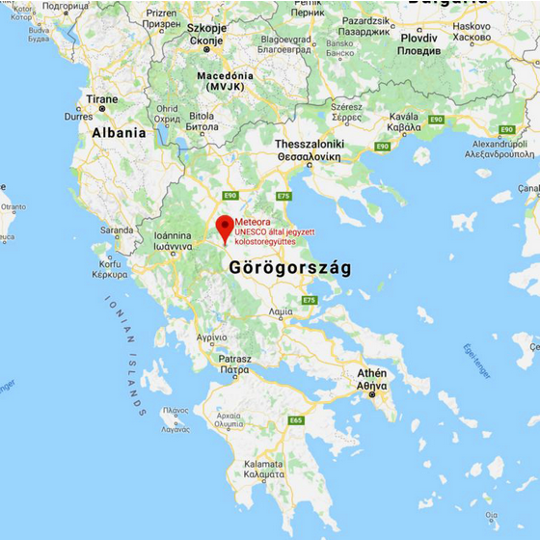
A Meteorák a legnevezetesebb látnivalók egyike Görögországban. A vidék és a hegység elnevezése: egy sajátságos környék tele gigantikus toronyokkal és csipke alakú sziklákkal. Maguk a sziklák egyenként 100–150 m magasak.
A Meteora (görög szó) "levegőben lebegőt" jelent. A sziklák elnevezése nem véletlen, valóban az égbolt közelében keresendők a csúcsok. Védelmet és nyugalmat jelentett a szerzetesek számára az erődítmény.

Slide 7
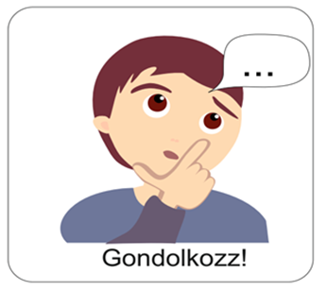
Nekünk nagyon fontos Isten Igéje, mert erre alapozzuk életünket. Életünk „zsinórmértéke” a Biblia, ami azt jelenti, hogy ehhez mérjük magunkat, cselekedetinket. Ezért igazi érték számunkra! A Bibliában Jézus egy példázatban beszél arról, hogy aki ahhoz tartja magát, amit Ő üzen, az bölcs ember!
Olvasd el figyelmesen és gondolkozz el rajta!

Slide 8
Hallgasd meg ezt a dalt!

Slide 9
Jól jegyezd meg!
Jézus szava olyan, mint a kőszikla. Biztos alapja lehet életünknek. Ha tanítása szerint élünk és arra törekszünk, hogy jót tegyünk akkor bölcsnek bizonyulunk, mert életünk épülete szilárd lesz.
Okos az, aki ezt felismeri és e szerint cselekszik!

Slide 10
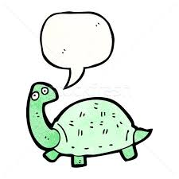
Készítsd el az online feladatot!
Kérlek segíts a kis teknősbékának, mert sajnos már nem emlékszik rendesen. Válaszaiddal emlékeztesd őt! ☺ és persze magad is.
A feladatot itt találod!

Slide 11
Tanuld meg ezt az aranymondást!
Mond el hangosan is!
„Nem mindenki megy be a mennyek országába, aki ezt mondja: Uram, Uram, hanem csak az, aki cselekszi az én mennyei Atyám akaratát.”
Máté7,21
Kedves Szülők!
Köszönjük a segítségüket!
Isten áldását kívánjuk ezzel Igével!

Slide 12
Mi Atyánk, aki a mennyekben vagy, szenteltessék meg a te neved, jöjjön el a te országod, legyen meg a te akaratod, amint a mennyben, úgy a földön is; Mindennapi kenyerünket add meg nekünk ma, és bocsásd meg vétkeinket, miképpen mi is megbocsátunk az ellenünk vétkezőknek; És ne vígy minket kísértésbe, de szabadíts meg a gonosztól; Mert tied az ország, a hatalom és a dicsőség mindörökké. Ámen. (Mt 6,9-13)
A digitális hittanóra végén így imádkozz!

Slide 13
Kedves Hittanos!
Várunk a következő digitális hittanórára!
Áldás, Békesség!

